Slide 1
自定义数据的定义和上传方法

Slide 2
介绍
通过无埋点我们可以快速获得基础的流量数据，我们能知道我们用户量的趋势，整体概况，大概是什么样的周期变化，用户在产品中被高频次使用的功能等等。为了有更加丰富的分析场景，我们还提供了自定义数据的上传，这些自定义的数据是：页面级变量、自定义事件+事件级变量、转化变量、用户变量。这四种自定义的数据可以帮助我们更具体化的分析我们的数据。

Slide 3
什么场景下建议上传自定义数据？
UI会经常变动的元素
如果您的某些页面或者元素改版频率较高，每次改版均会导致已经圈选的指标数据出现明显异常。那么通常建议使用手动埋点的方式监控此类元素。
长期监控的数据指标
如果您的产品中存在某些业务逻辑需要长期持续监控，如“注册流”、“购买转化”等核心流程，或其他核心功能。针对此类指标，手动埋点方式能采集到很多无埋点无法采集到的数据。
更多的自定义需求、
更复杂的归因模式...

Slide 4
GrowingIO提供的自定义数据类型
页面级变量
自定义事件
事件级变量
转化变量
用户变量

Slide 5
自定义事件 + 事件级变量
V 0.0.1

Slide 6
自定义事件(指标)+事件级变量(维度)
释义：自定义事件（成功事件）可以是任何一种行为，比如页面浏览或者元素点击。用自定义事件来统计这些行为的发生次数/人数。监控站内/App内用户关键行为及业务数据。 事件级变量是关联在自定义事件上，作为维度来分解自定义事件这个指标的，可进行多维度的拆解分析。
例举：
购买成功 + 商品名称/商品sku/优惠类型
购物车打开/查看/移除/结算/添加 + 商品id/订单编号
注册成功 + 组织名称/用户名称
投资成功 + 理财产品/期限
借款成功 + 借款额度/借款方式

Slide 7
自定义事件(指标)+事件级变量(维度)
应用示例1（无关联事件级变量的计数器类型场景）：
需求：以“登录成功”这个事件为例，打点记录登录成功的次数
标识符 | 名称 | 事件级变量 | 类型 | 描述
loginSuccess | 登录成功 | 无 | 计数器 | 登录成功次数
平台 | 方法原型 | 代码示例
JS SDK | gio('track', eventId) ; | gio('track', 'loginSuccess');
Android SDK | GrowingIO.getInstance().track(String eventId); | GrowingIO.getInstance().track("loginSuccess");
iOS SDK | + (void)track:(NSString *)eventId; | [Growing track: @"loginSuccess"];

Slide 8
自定义事件(指标)+事件级变量(维度)
应用示例2（有关联事件级变量的计数器类型场景）：
需求：以“登录成功”这个事件为例，打点记录登录成功的次数，同时需要区分不同登录方式对应的登录成功次数
那么登录方式就作为“登录成功”这个事件的属性，也就是事件级变量
标识符 | 名称 | 事件级变量 | 类型 | 描述
loginSuccess | 登录成功 | 登录方式 | 计数器 | 登录成功次数
标识符 | 名称 | 类型 | 描述
loginWay_var | 登录方式 | 字符串 | 登录方式，取值包括QQ、微信、手机等

Slide 9
自定义事件(指标)+事件级变量(维度)
对应的代码
此示例中的自定义事件为“登录成功（loginSuccess）”
关联一个事件级变量为“登录方式（loginWay_var）”
平台 | 方法原型 | 代码示例
JS SDK | gio('track', eventId, eventLevelVariables); | gio('track', 'loginSuccess', {loginWay_var':'QQ'})
Android SDK | GrowingIO.getInstance().track(String eventId, JSONObject eventLevelVariables); | GrowingIO.getInstance().track("loginSuccess", new JSONObject().put("loginWay_var","QQ"));
iOS SDK | + (void)track:(NSString *)eventId withVariable: (NSDictionary<NSString *, NSObject *> *)variable; | [Growing track:@"loginSuccess" withVariable: @{@"loginWay_var":@"QQ"}];

Slide 10
自定义事件(指标)+事件级变量(维度)
应用示例3（无关联事件级变量的数值类型场景）：
[需求：以“订单支付金额”这个事件为例，打点记录每个订单的金额
温馨提示：目前GIO在计数器方面只支持上传固定的数字，暂时不支持大于和小于某个数字的运算。
标识符 | 名称 | 事件级变量 | 类型 | 描述
orderAmount | 订单支付金额 | 无 | 数值 | 订单的金额

Slide 11
自定义事件(指标)+事件级变量(维度)
对应的代码
此示例中的自定义事件为“订单支付金额（orderAmount）”，此处的 number 参数值 98.77 为此订单中所支付金额
平台 | 方法原型 | 代码示例
JS SDK | gio('track', eventId, number); | gio('track', 'orderAmount', 98.77);
Android SDK | GrowingIO.getInstance().track(String eventId, Number eventNumber); | GrowingIO.getInstance().track("orderAmount", 98.77);
iOS SDK | + (void)track:(NSString *)eventId withNumber:(NSNumber *)number; | [Growing track: @"orderAmount" withNumber:@98.77];

Slide 12
自定义事件(指标)+事件级变量(维度)
应用示例4：有关联事件级变量的数值类型场景
需求：以“订单支付金额”这个事件为例，打点记录每个订单的金额，同时需要区分不同订单ID对应的订单支付金额
那么订单ID就作为“订单支付金额”这个事件的属性，也就是事件级变量
标识符 | 名称 | 事件级变量 | 类型 | 描述
orderAmount | 订单支付金额 | 订单ID | 数值 | 订单的金额
标识符 | 名称 | 类型 | 描述
orderId_var | 订单ID | 字符串 | 订单ID

Slide 13
自定义事件(指标)+事件级变量(维度)
此示例中的自定义事件为“订单支付金额（orderAmount）”，此处的 number 参数值 98.77 为此订单中所支付金额，#123 为此订单ID
平台 | 方法原型 | 代码示例
JS SDK | gio('track', eventId, number, eventLevelVariables); | gio('track', 'orderAmount', 98.77, {'orderId_var':'#123'})
Android SDK | GrowingIO.getInstance().track(String eventId, Number eventNumber, JSONObject eventLevelVariables); | GrowingIO.getInstance().track("orderAmount", 98.77, new JSONObject().put("orderId_var","#123"));
iOS SDK | + (void)track:(NSString *)eventId withNumber:(NSNumber *)number andVariable:(NSDictionary<NSString *, NSObject *> *)variable; | [Growing track: @"orderAmount" withNumber: @98.77 andVariable:@ {@"orderId_var":@"#123"}]

Slide 14
页面级变量
V 0.0.1

Slide 15
页面级变量(维度)
页面级变量是可以将我们无埋点圈选得到的数据或者埋点得到的数据，进行分解归类，将页面浏览，访问，用户分类到不同有意义的类别中，提供颗粒度更细，更丰富的分析场景
各个不同板块页面的用户访问情况分析。在这种场景下，使用页面级变量保存页面所属板块的名称。
各个不同子站点的用户访问情况分析。在这种场景下，使用页面级变量保存页面所属子站点的名称。
各个不同类型页面的用户访问情况分析。在这种场景下，使用页面级变量保存页面所属的类型名称。例如功能引导页面，购物流程页面等。
各个不同的商品详情页，搜索结果页等由同一个模版（类）填充的多个页面，在这种场景下，使用页面级变量，区分归纳页面浏览中包含的页面属性数据

Slide 16


页面级变量(维度)
释义：继承自页面属性(PS)字段，与页面绑定，可作为维度分解页面上所有埋点或无埋点事件。
应用示例一：
通常用于商品详情页、搜索结果页等由同一个模板(类)填充的多个页面，以便区分这些页面间不同的业务含义。
如右图某App的商品详情页，它们是通过共用一个模板(类)，填充不同的商品信息来实现的；
如果想知道不同商品名称、商品品类、商品ID、商品价格、优惠类型对应的详情页PV、加入购物车按钮点击量、分享按钮点击量，那么就可以将商品名称、商品品类、商品ID、商品价格、优惠类型作为这个商品详情页的页面级变量。

Slide 17
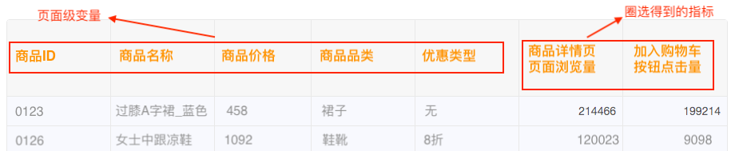
页面级变量(维度)
上述场景的数据可视化如下：
页面级变量作为维度，可在GrowingIO 分析后台各功能中选取，如上图【事件分析】的应用。
商品名称、商品品类、商品ID、商品价格、优惠类型为商品详情页的页面级变量，可用于分解商品详情页的总浏览量以及该页面上所有按钮的点击量/浏览量。

Slide 18

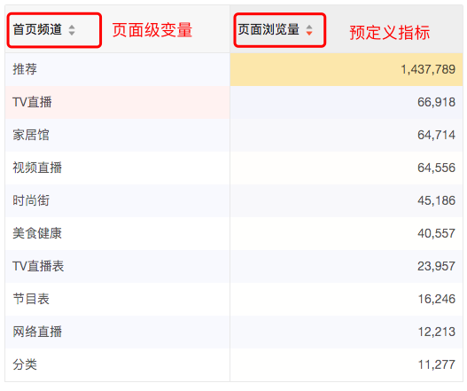
页面级变量(维度)
应用示例二
例如，在某门户网站里存在多个频道（新闻、娱乐等），用户可能会浏览新闻类页面，也可能会浏览娱乐类页面，那么在这样的场景下，GrowingIO 推荐设置一个页面级变量来保存页面的类型信息，然后使用类似于下面代码来将这样的页面类型的信息保存在一个页面级变量中。我们为所有的新闻类页面调用下述代码，为它们打上“频道=新闻”这样一个标签，然后在 GrowingIO 后台即可按频道来分解用户的浏览行为。

Slide 19
页面级变量(维度)
在商品详情页，设置“商品名称”、“商品品类”作为页面级量
页面级变量配置方式示例
标识符 | 商品名称 | 商品名称
skuName_pvar | 商品名称 | 商品名称
skuCategory_pvar | 商品品类 | 商品品类

Slide 20
对应的代码
平台 | 方法原型 | 方法原型
JS SDK | gio('page.set', key, value);或gio('page.set', pageLevelVariables); | gio('page.set', {'skuName_pvar': '女士中跟凉鞋', 'skuCategory_pvar': '鞋靴'});
Android SDK | GrowingIO.getInstance().setPageVariable(Activity activity, JSONObject pageLevelVariables); | JSONObject jsonObject = new JSONObject(); jsonObject.put("skuName_pvar", "女士中跟凉鞋"); jsonObject.put("skuCategory_pvar", "鞋靴"); GrowingIO.getInstance().setPageVariable(GoodsDetailActivity, jsonObject);
iOS SDK | +(void)setPageVariableWithKey:(NSString *)key andStringValue:(NSString *)stringValue toViewController:(UIViewController*)viewController; 或 | [Growing setPageVariable:@{@"skuName_pvar":@"女士中跟凉鞋", @"skuCategory_pvar":@"鞋靴"} toViewController:GoodsDetailViewController];

Slide 21
转化变量
V 0.0.1

Slide 22

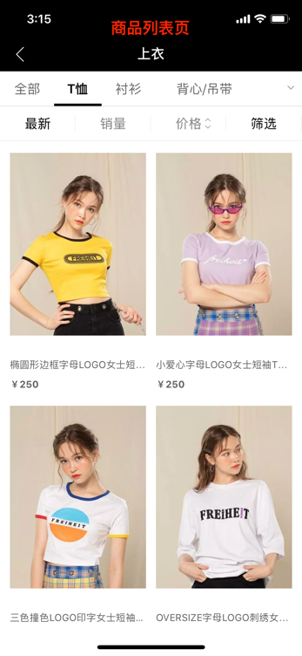

转化变量(维度)
释义：用于特定用户行为的前序行为归因。可作为维度分解此特定行为（仅限埋点指标）。
应用示例：例如在购物场景中，用户可以通过首页Banner、商品列表页、搜索等方式进入某个商品详情页，进而产生下单行为，想要知道不同的前序行为对于下单的贡献，就可以将商品详情页的入口来源定义为转化变量，用于分解下单行为（埋点事件）。

Slide 23
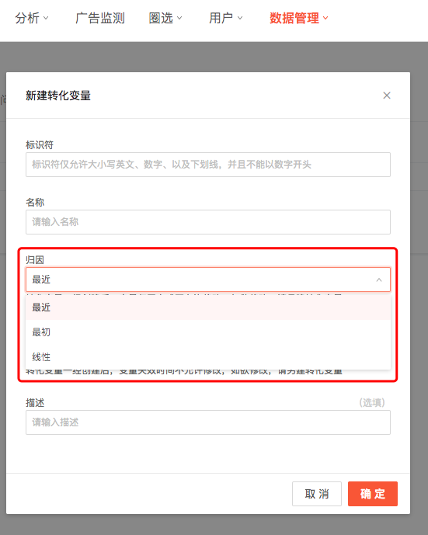
转化变量(维度)
归因方式：
当发生一个事件的时候，GrowingIO 会通过转化变量中配置的归因模型，去计算应该将这个事件归到转化变量中的哪一个有效值上，转化变量目前支持以下三种归因模型
最近
当事件发生时，往前看，事件所有的权重将全部分配给转化变量中还在持久性范围之内并且离事件发生的时间点最近的值上。
线性
当事件发生时，往前看，事件所有的权重将平均分配所有还在持久性范围之内，还没有失效的那些值上。
最初
当事件发生时，往前看，事件所有的权重将全部分配给转化变量中还在持久性范围之内并且离事件发生的时间点最远的那个值上。

Slide 24
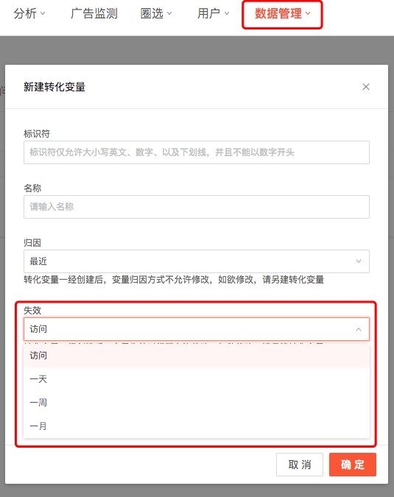
转化变量(维度)
失效时间：
访问：随着用户在一个访问中不断的交互操作，一些值会保存在转化变量中，如果这个转化变量的失效设置为访问。那么当访问结束时保存在转化变量中的值会失效，在之后发生的事件不会归到这些失效的值上。
一天：随着用户的交互操作，一些值会保存在转化变量中，如果这个转化变量的失效设置为一天，那么每一个值在保存到转化变量的时候都会有一个计时器，从这个值保存到转化变量的瞬间计时器开始一天的倒计时。在这一天之内发生的事件都可以归到这个转化变量中的值，但是一天的倒计时结束的时候，这个转化变量中的值会失效，之后发生的事件不能归到这个转化变量的值上。
一周：和失效时间是一天的配置项类似，只是对于每一个保存到转化变量中的值来说，计时器的倒计时时间为一周。
一月：和失效时间是一天的配置项类似，只是对于每一个保存到转化变量中的值来说，计时器的倒计时时间为一月。

Slide 25
转化变量(维度)
关于转化变量的逻辑：
转化逻辑是一个非常强大的变量，其目的是为了衡量用户转化行为的前序行为归因。
举个例子，在购物场景中，我们会到达同一个商品详情页会有多种不同的方式，比如依次通过banner，搜索，导航栏等，但是最终我们进入到这个商品详情页，转化变量的位置就在商品详情页的入口，在到达商品详情页的必经之路埋下一个点作为转化变量（维度），然后下单成功作为一个自定义事件（指标），GIO通过用户设置的失效时间和归因方式来计算这部分数据。最初：下单成功归因到从banner进入，最近：下单成功归因到导航栏进入，线性：下单成功归到Banner(1/3),搜索（1/3）,导航栏（1/3）。

Slide 26
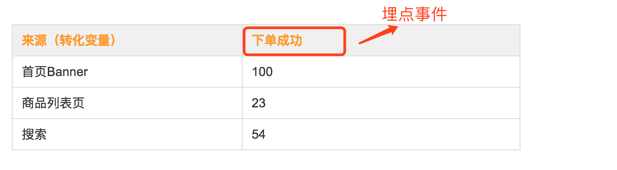
转化变量(维度)
上述场景的数据可视化如下：
转化变量作为维度，可在GrowingIO 分析后台各功能中选取，如上图。
“来源”是用户在进入商品详情页时埋下的转化变量，搭配“下单成功”这个埋点事件，就可以在事件分析中查看各来源对用户最终下单的贡献度。

Slide 27
用户变量
V 0.0.1

Slide 28
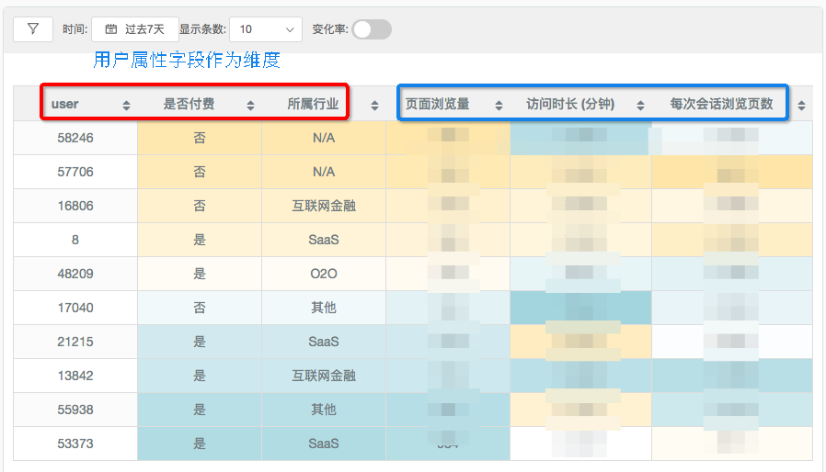
用户变量（维度）
用户变量字段，是供您上传您数据库里的登录用户属性的，如用户ID、性别、年龄等。
GrowingIO 通过您上传的 用户ID 将您的用户信息和GrowingIO 获取的用户行为数据进行匹配，方便您对自己的用户做更深入的分析。
例如，SaaS 行业可能会选择至少上传以下 5 个用户变量：
公司ID：943123
用户名：张三
公司名：GrowingIO
销售人员：李四
以下图为例，您可以将用户变量作为维度，切分页面浏览数据进行分析，以查看不同属性的用户的页面浏览行为。
图例：将用户变量作为维度分析

Slide 29
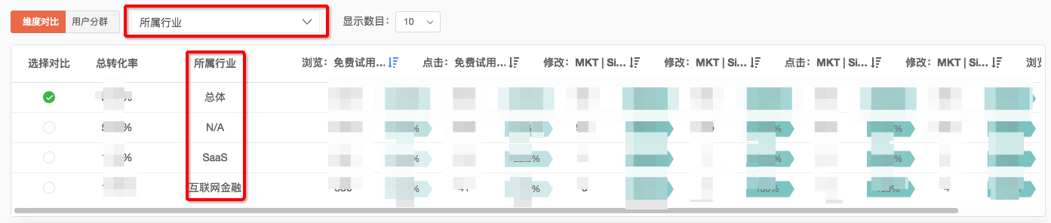
使用用户变量进行分析 - 示例一
以上传的用户变量作为维度，可细分查看不同用户群体的转化率。
在“漏斗”模块中，页面下方可以看到如下图的面板。在下拉菜单中选择上传的用户变量对应的维度，即可看到此维度下所有分类的细分转化率。本例中选择了上传的“所属行业”字段，可看到不同行业的细分转化率。
图例：用户变量作为漏斗维度

Slide 30
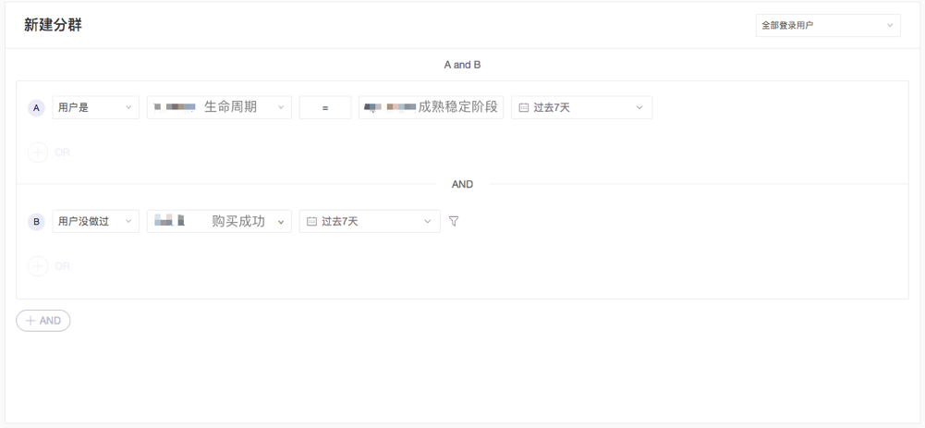
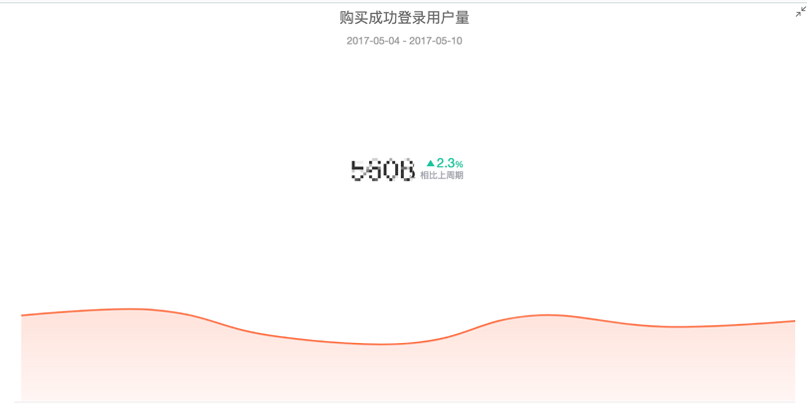
使用用户变量进行分析 - 示例二
以上传的用户变量为基础，建立“用户分群”，查看特定分群内的用户在站内的行为。
本例中，通过分群功能，找到相关用户群体，满足不同场景下精益运营需求。如下图1，找到生命周期处于“成熟稳定阶段”，但是过去一段时间没有购买过产品的用户，来进行针对性的运营。运营完毕后监测运营的结果（如下图2）
成熟期运营购买产品数量
图2：监控图1找到的用户群体的
购买情况
图1：用户变量作为用户分群维度

Slide 31
登录用户ID（代码示例）
温馨提示：因登录用户ID是主键，因此若未上传登录用户ID，其他任何上传的用户变量都是无效的。
对应的代码
此示例中的用户变量为登录用户ID，在用户登录时设置

Slide 32
登录用户ID（代码示例）
平台 | 方法原型 | 代码示例
JS SDK | // 用户登录时，设置登录用户ID gio('setUserId', userId); // 用户退出登录时，清除登录用户ID gio('clearUserId'); | // 用户登录时，设置登录用户ID gio('setUserId', '123456'); // 用户退出登录时，清除登录用户ID gio('clearUserId');
Android SDK | //用户登录时，设置登录用户ID GrowingIO.getInstance().setUserId(String userId); //用户退出登录时，清除登录用户ID GrowingIO.getInstance().clearUserId(); | //用户登录时，设置登录用户ID GrowingIO.getInstance().setUserId("123456"); //用户退出登录时，清除登录用户ID GrowingIO.getInstance().clearUserId();
iOS SDK | //用户登录时，设置登录用户ID + (void)setUserId:(NSString *)userId; //用户退出登录时，清除登录用户ID + (void)clearUserId; | //用户登录时，设置登录用户ID [Growing setUserId:@"123456"]; //用户退出登录时，清除登录用户ID [Growing clearUserId];

Slide 33
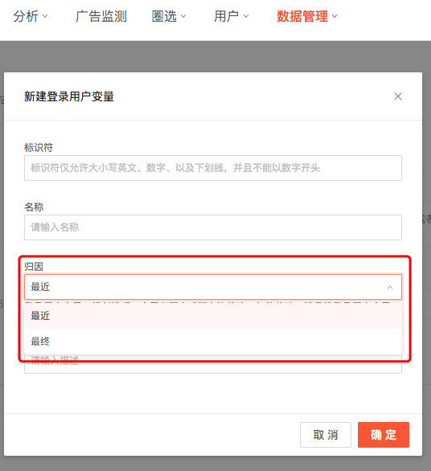
归因说明：
最近和最终的区别在于同一个ID是否需要同一个变量的多个属性。
最近：举个例子，对于性别，一个人只可能有一个性别，男或者女，那么对于性别归因，应当选择最终归因，
最终归因是可以覆盖的，如果在传参时出现同一个变量前后参数不一样，那么GIO会把最后一次上传的参数作
为这个变量的属性。
最终：举个例子，对于职称，一个人可能会有多个职称，比如同一个人可以有主任，高级讲师等多个职称，那么
对于类似这样的参数，应当选择最近归因，因为最近归因不会被覆盖，GIO会把最近这个变量有关的参数都统计为这个变量的属性。

Slide 34
其他用户变量
验证上传的除登录用户ID之外的其他用户变量数据（因登录用户ID是主键，因此若未上传登录用户ID，其他任何上传的用户变量都是无效的，所以请确保已经上传登录用户ID）
本例中除登录用户ID之外，还上传了用户性别、用户年龄这两个用户变量
其他用户变量配置方式示例
标识符 | 名称 | 描述 | 归因
gender_ppl | 用户性别 | 用户性别 | 根据需求选择（不涉及数据验证）
age_ppl | 用户年龄 | 用户年龄 | 根据需求选择（不涉及数据验证）

Slide 35
平台 | 方法原型 | 代码示例
JS SDK | gio('people.set', key, value);或gio('people.set', customerVariables); | gio('people.set', {'gender_ppl': '男', 'age_ppl': 25});
Android SDK | GrowingIO.getInstance().setPeopleVariable(String key, String value); 或 GrowingIO.getInstance().setPeopleVariable(JSONObject peopleVariables); | JSONObject jsonObject = new JSONObject(); jsonObject.put("gender_ppl", "男"); jsonObject.put("age_ppl", 25); GrowingIO.getInstance().setPeopleVariable(jsonObject);
iOS SDK | +(void)setPeopleVariableWithKey:(NSString *)key andStringValue:(NSString *)stringValue; 或 +(void)setPeopleVariable:(NSDictionary<NSString *, NSObject *> *)variable; | [Growing setPeopleVariable:@{@"gender_ppl":@"男", @"age_ppl":@25}];

Slide 36
小程序埋点
预置自定义事件
自定义事件配置
访问用户变量
注册用户变量
页面级变量
转化变量

Slide 37
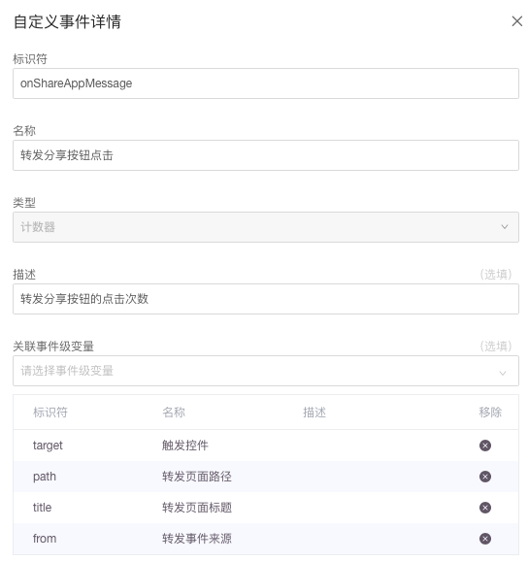
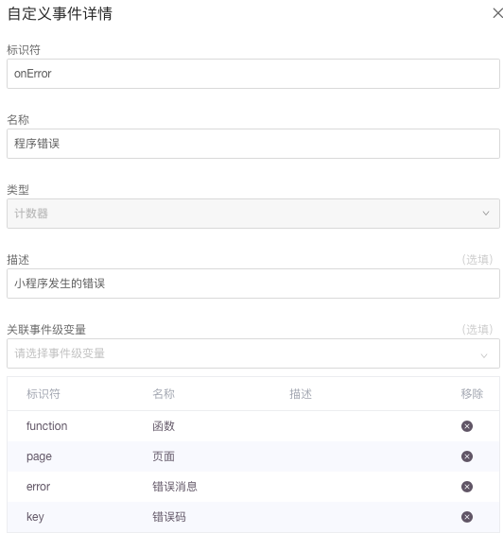
预置自定义事件
GrowingIO 预置了两个小程序的标准自定义事件：分享到群聊或好友信息和程序错误，接入SDK即可以使用。
微信小程序分享到好友或群聊信息
程序错误

Slide 38
自定义事件
接口定义：
gio('track', eventName: string, properties: object)
参数说明：
参数名称 | 参数类型 | 是否必须 | 说明
eventName | string | 是 | 事件标识符
properties | object | 否 | 事件级变量，即事件发生时所伴随的维度信息参数

Slide 39
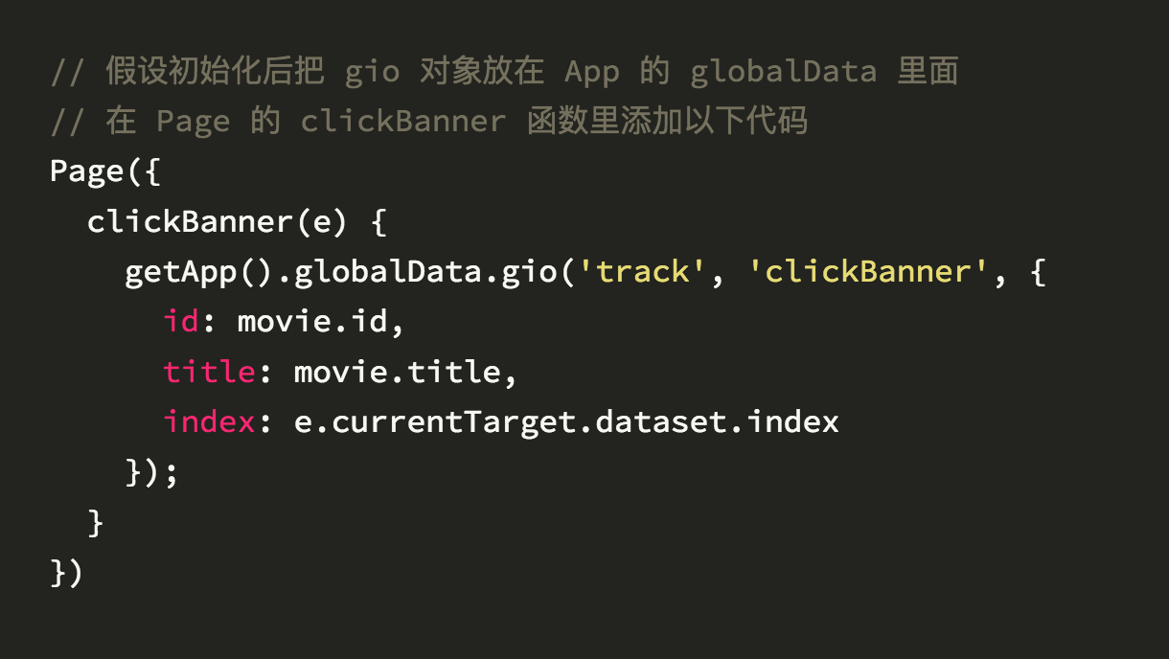
自定义事件

Slide 40
访问用户变量
给访问用户(未注册你的服务的账号的用户)附上额外的信息，便于后续做用户信息相关分析。在添加所需要设置的访问用户变量的代码之前，需要在 GrowingIO 产品的自定义事件和变量管理页面配置访问用户级变量。
接口定义：
gio('setVisitor', properties: object)
参数名称 | 参数类型 | 是否必须 | 说明
properties | object | 是 | 用户级变量，用户额外的信息参数

Slide 41
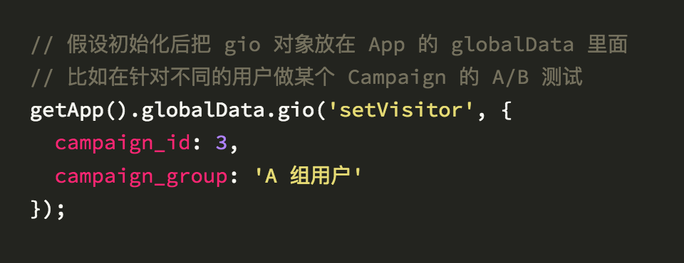
访问用户变量

Slide 42
注册用户变量
给注册用户（crm 用户ID）附上额外的信息，便于后续做用户信息相关分析。在添加所需要设置的注册用户变量的代码之前，需要在 GrowingIO 产品的自定义事件和变量管理页面配置注册用户级变量。
接口定义：
gio('setUser', properties: object)
参数名称 | 参数类型 | 是否必须 | 说明
properties | object | 是 | 用户级变量，用户额外的信息参数

Slide 43
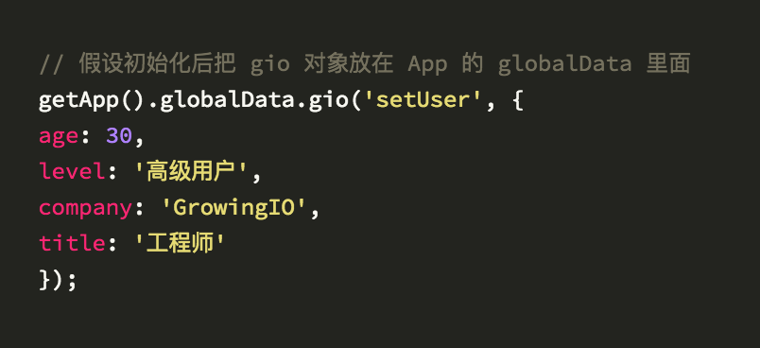
注册用户变量

Slide 44
页面级变量
给当前页面附上更多的页面信息，可以作为维度拆分数据做分析。设置了页面级变量以后，这个页面的指标以及这个页面的行为指标，都可以继承使用这些维度信息做分析。在添加所需要设置的页面变量的代码之前，需要在 GrowingIO 产品的自定义事件和变量管理页面配置页面级变量。
接口定义：
gio('setPage', properties: object)
参数名称 | 参数类型 | 是否必须 | 说明
properties | object | 是 | 页面级变量，页面额外的信息参数

Slide 45
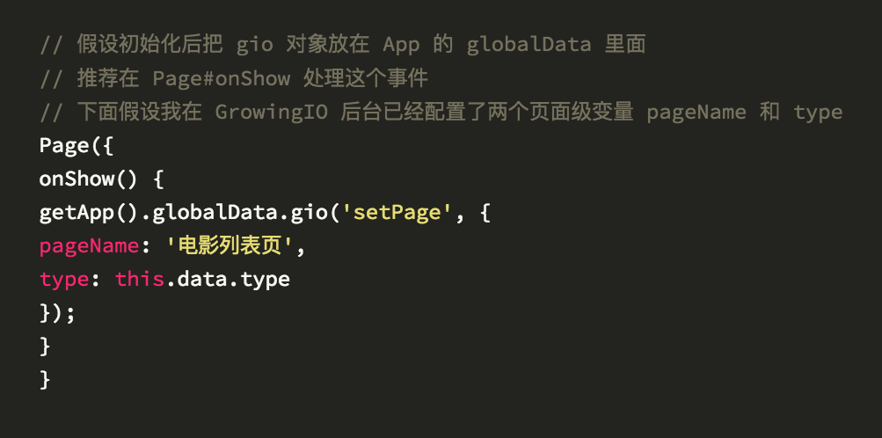
页面级变量

Slide 46
转化变量
高级功能，设置一个转化信息用于高级归因分析，目前支持归因方式有最初归因、最终归因和线性归因。举个例子，如果一个用户是先后通过活动A、活动B、活动C来访问小程序，最后在某次后续几天后的访问购买了某个商品。如果把活动A/B/C分别设置为转化变量campaign的值，那么如果采用了最初归因，那么这个购买行为是由 A 贡献的；如果是最终归因，那么这次购买行为是 C 贡献的；如果是线性归因，那么这次购买行为是 A/B/C 各占 1/3 贡献。在添加所需要设置的转化变量的代码之前，需要在 GrowingIO 产品的自定义事件和变量管理页面配置转化级变量。
接口定义：
gio('setEvar', properties: object)
参数名称 | 参数类型 | 是否必须 | 说明
properties | object | 是 | 转化级变量，转化信息

Slide 47
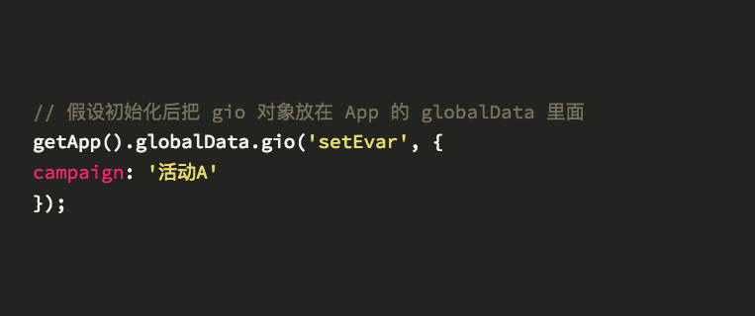
转化变量

Slide 48
如何上传自定义数据？
V 0.0.1

Slide 49
如何上传自定义数据？
从数据需求出发，梳理指标、维度
在GrowingIO后台完成配置
在代码中完成 API 调用
数据校验
要完成自定义数据的上传，您需要经历右侧展示的四个步骤。
首先是“指标+维度”体系的梳理；
其次是“指标+维度”的后台配置；
第三步 代码部署；
第四步 数据有效性的校验。

Slide 50
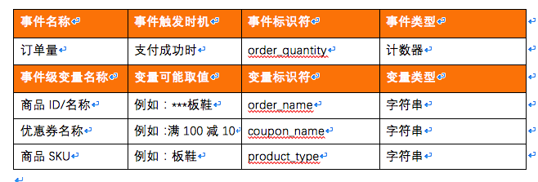
如何上传自定义数据(1) – 需求梳理
在GrowingIO上着手进行任何分析之前，首先要确定的一个问题是：如何设计“指标+维度”的体系？对于无埋点数据，我们通过圈选确定“指标”，而“维度”则由 GrowingIO 提供了数个预定义的维度。对于自定义数据，我们可以相对更自由地选择“指标+维度”的体系。
更具体的说，从实际场景出发，我们需要确定在分析中需要用到哪些量化的值，然后用什么样的维度来分解这些值。例如，对于电商在分析用户下单情况时，用户的下单量、下单金额就是我们需要量化的“指标”，而每个订单所含具体商品、商品分类、优惠券信息等就是“维度”。那么对于下单这件事，我们就可以这样设计“指标+维度”:
指标：
订单量
订单总金额
维度：
商品ID/名称
商品SKU
优惠券名称.

Slide 51
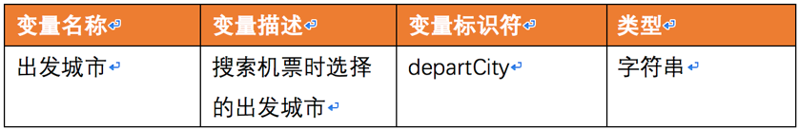
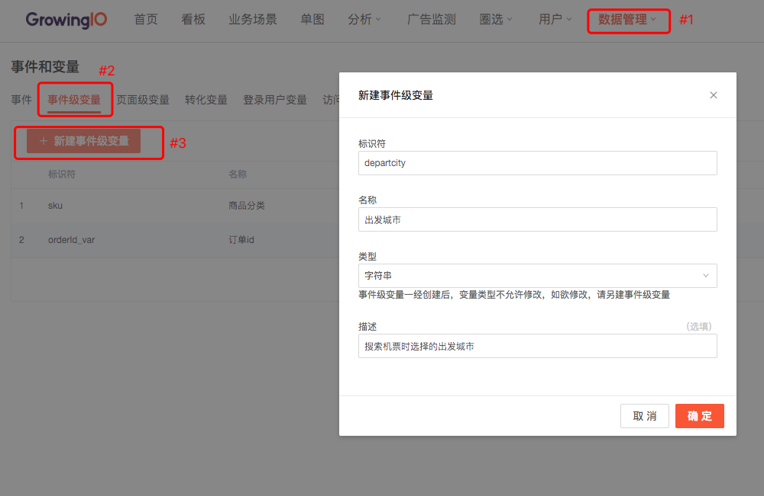
如何上传自定义数据(2) – 后台配置
当我们完成“指标+维度”的设计之后，请勿直接开始代码的部署，需要先到 GrowingIO 后台找到“数据管理”-“事件和变量”功能，在其中完成对应的配置。这样可以避免您不小心使用了 GrowingIO 不允许的字符类型作为标识符，然后就直接上线，从而导致无法采集数据。 根据配置细项再后台完成创建
如右图：其中
变量名称 ==> GrowingIO 后台维度名称
变量描述 ==> 可选，仅作备注使用
变量标识符 ==> 此变量在代码中的标识， 可以为英文、下划线和数字
类型 ==> 可以是字符串或数值

Slide 52
如何上传自定义数据(3) – 代码部署
在完成了配置后，即可在代码中完成以上设计的 “事件和变量” 的部署。具体的说，就是调用 GrowingIO 提供的API接口，上传数据。
此步骤中，建议您将设计好的配置细项交给客户端开发同学，并将您设计的每个事件与变量的业务含义和触发时机传达给他们，以便开发同学们在实施过程中能够从数据业务场景出发，在合适的地方添加埋点代码。
接下来，请开发同学们参考以下文档，完成代码的部署：
JS 接口文档
Android 接口文档
iOS 接口文档

Slide 53
如何上传自定义数据(4) – 数据校验
在完成了“数据管理”-“事件和变量”的配置，以及代码实施后，我们当然需要对数据是否成功上传进行校验。校验工作分为两步完成。
第一步：通过 Debugger 工具即时验证
验证方式请见
Web Debugger（网页）
Mobile Debugger（iOS & Android App） 第二步：GrowingIO 后台图表验证
在“事件分析”模块中，在“指标”下拉菜单选择指标（事件名称），在“维度”下拉菜单选择以上定义的维度（变量名称）。 当然，您需要首先确保您的自定义事件或变量确实有被触发。
从数据需求出发，梳理指标、维度
在GrowingIO后台完成配置
在代码中完成 API 调用
数据校验

Slide 54
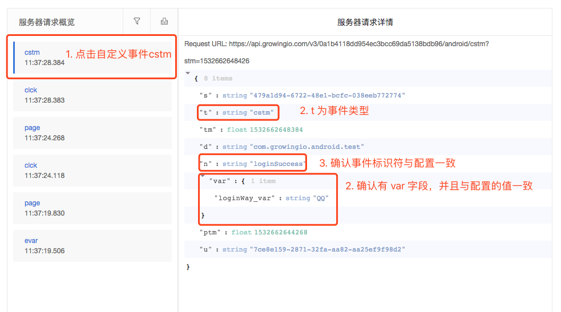
Debugger工具
GrowingIO Debugger 工具能够帮助工程师清楚地看到发送出去的服务器请求是什么？发送的时机是什么？数据是不是按照实施方案中所描述的那样进行发送。及时验证数据的准确性。
涉及本文介绍的打点数据分对应的字段是cstm (自定义事件) 、pvar(页面级变量)、evar(转化变量)、ppl(用户变量)

Slide 55
GrowingIO

